Slide 1
Я – программист Я – тестировщик
Виталий квятковский
ЕКАТЕРИНА ТАРАСЕВИЧ
Notes:
Метки
Красный – виталий слайд, фраза кати
Черный – весь слайд кати
Синий – слайд кати, фраза виталика

Slide 2

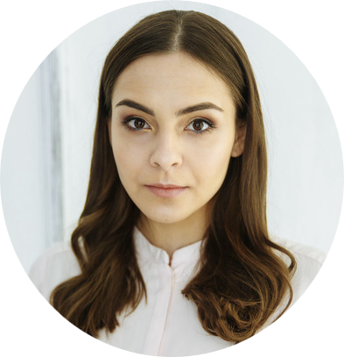
кто мы
Программист
Тестировщик
Notes:
TBD??

Slide 3




почему интересно?
Notes:
Почему вам может быть интересно программирование? Например потому что профессии связанные с ИТ всегда были одними из самых передовых
Какие изобретения сейчас наиболее популярны? Про какие говорят больше всего?
Роботы
Интернет Вещей
Искусственный интеллект
Виртуальная и дополненная реальность
Что их объединяет? Сами по себе они пусты и бесполезны – их необходимо запрограммировать чтобы они начали делать что-то полезное. И чтобы их запрограммировать, нужен человек. Нужен программист. И вы можете стать одним из тех кто оживит их
Или разломать – чем и занимаются наши друзья тестировщики

Slide 4
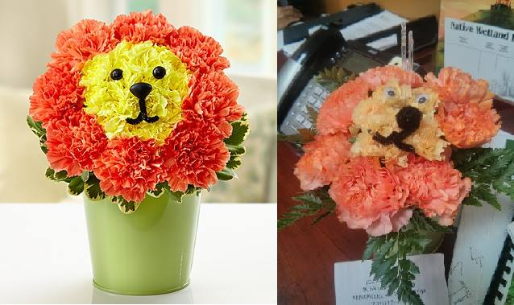

что же такое тестирование
Notes:
КАТЯ: ВСЕ
Иногда не все получается правильно с первого раза и программа не работает правильно с первого раза. Для этого и нужны тестировщки – проверить, что программа работает именно так, как ожидается. А также как она будет себя вести в неожиданных ситуациях.
В процессе тестирования мы сравниваем ожидаемое поведение программы с ее фактическим поведением. Если ожидания и реальность расходятся – по сути это и есть баг (в переводе с английского жук).

Slide 5




почему популярно в Беларуси?
Парк высоких технологий
Аутсорсинг
Больше с каждым годом (+20%)
В среднем больше заработок
Notes:
Почему популярно в Беларуси?
У нас есть парк высоких технологий, который делает очень много чего с помощью законов, чтобы IT компаниям было удобно работать и такие белорусские компании выглядели для клиентов скажем из Англии более выгодно
Поэтому мы создаем очень много программ для заказчиков не из Беларуси, а из других стран. Это называет аутсорсингом. Мы создаем программы для клиентов из Соединенных Штатов, Англии, Германии, России
Нас айтишников становится все больше с каждым годов – за прошлый год нас стало больше на 20% и все равно насмотря на то что нас все больше, найти работу в IT для специалиста нетрудно
Ну и зарплата айтишников обычно больше чем средняя зарплата

Slide 6
путь программиста
Учеба
Работа
Курсы
Notes:
И если вы захотели стать программистом, то как начать?
Учеба именно на программиста Сильно помогает
Не обязательна – если вы захотите обучиться программированию, вам придется гораздо проще чем если бы вы захотели стать врачом. Врачом трудно стать дома, не имея практике на настоящих больных. А программирование – вам достаточно домашнего компьютера и свободного времени.
КАТЯ: С тестированием немного проще: существует множество курсов которые требуют меньше курсы по программированию и, конечно же, самообразование.

Slide 7
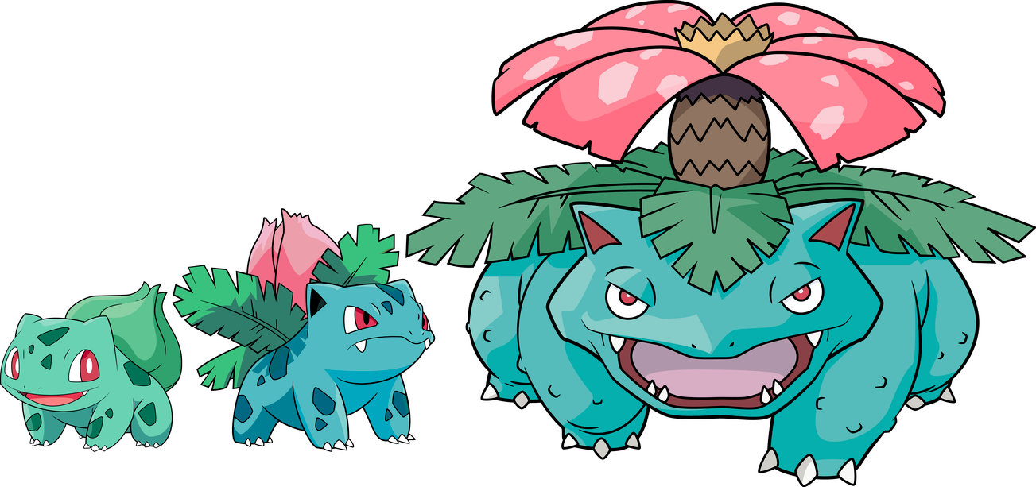
путь специалиста
L3
L2
L1
Notes:
После учебы, когда вас принимают на работу, вы проходите три сакральных стадии развития – джун , мидл, сеньор. Этот айтишный сленг в других профессиях означает к примеру младший научный сотрудник, научный сотрудник, старший научный сотрудник. И для джуна вас еще водят за руку, показывают как делать правильно, для мидла вы уже делаете все самостоятельно, а сеньор уже учит других
КАТЯ: Точно те же уровни у тестировщика

Slide 8
день программиста​
Notes:
Как же выглядит день программиста? В идеальном представлении о программисте примерно так. Целый день программирует

Slide 9
день программиста​
Notes:
Но на самом деле еще же надо знать что программировать, как должна работать программа.
Поэтому нужно сначала понять что делать, какие требования к программе, прояснить все мелочи, а потом уже приступать к программированию.

Slide 10
день программиста​
Notes:
Но это не все. Программист должен еще и тестировать свой код. Как вручную,

Slide 11
день программиста​
Notes:
Так и создавать автоматизированные тесты

Slide 12
день тестировщика​
Notes:
КАТЯ: День тестировщика тоже насыщенный, мы тестируем не все время, а также собираем требования, а главное – работаем с багами

Slide 13
Что необходимо для успеха?
Notes:
Как вы думаете?

Slide 14
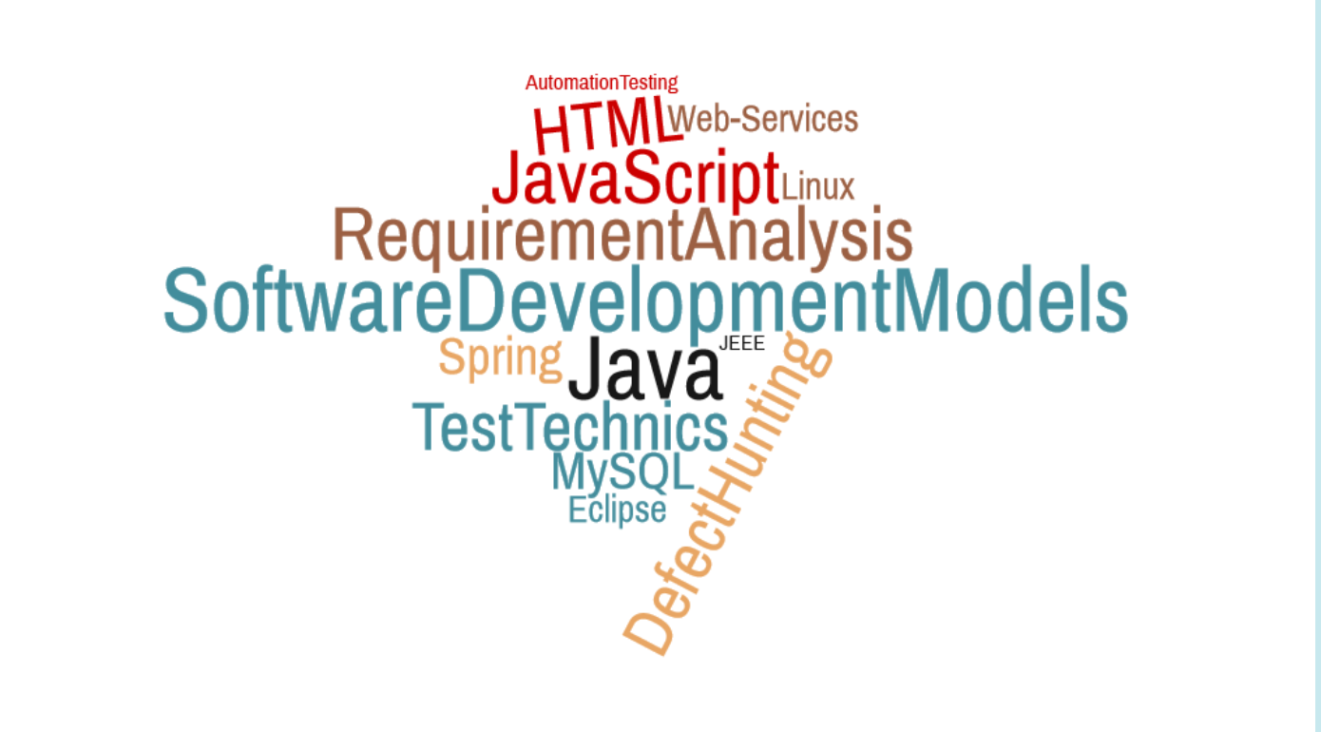
Notes:
Нужно ли знать все эти технологии и язык Java в частности? Ну, неплохо бы, но не обязательно

Slide 15
Hard Skills / Soft Skills
Notes:
Все ваши навыки, все ваши умения можно условно поделить на 2 части.
Hard skills (технические навыки) – это умение программировать на Java, вышивать крестиком, водить автомобиль
Soft Skills (гибкие навыки) – это умение вести переговоры, вести за собой людей как лидер, умение работать в команде, развитие себя как личности, управление временем, эрудированность, креативность
Основная разница между ними в том, что развивать soft skills навыки гораздо сложнее и дольше. Кроме того, они пригодятся вам вне зависимости от профессии
Поэтому я рекомендую в первую очередь обратить внимание на гибкие навыки потому что именно их чаще всего не хватает начинающим программистам
Кстати, кто догадается по этому слайду об одном из таких навыков?

Slide 16

Soft Skills
English
Notes:
Правильно, английский. Знание английского просто обязательно

Slide 17

Soft Skills
Абстрактное и логическое мышление
English

Slide 18

Soft Skills
Абстрактное и логическое мышление
Способность к анализу
Как это работает?
English
Notes:
Как и способность к анализу – понимать и анализировать почему это так работает.

Slide 19

Soft Skills
Абстрактное и логическое мышление
Способность к анализу
English
Способность учиться самостоятельно
Notes:
Нет, не так. Также крайне важно уметь учиться самостоятельно. У вас не будет преподавателя, который будет вести вас за руку. Вам будут помогать, но не вести

Slide 20

Soft Skills
Самостоятельность
Ответственность
Общение
Работа в команде
Notes:
КАТЯ: Не менее важны и для программиста и для тестировщика
Быть самостоятельным, ответственным, уметь общаться и работать в команде
ВИТ: И все это звучит довольно отвлеченно – ну как это все связано с программированием?

Slide 21

День программиста
Программирование
Работа в команде
Самостоятельность
Самообучаемость
Обсуждение требований
Общение
Работа в команде
Способность к анализу
Тестирование
Умение логически мыслить
Notes:
И если вспомнить из чего состоит день программиста, то все эти важные навыки применяются каждый день
Умение логически мыслить – если я ввожу что-то в поле ввода и нажимаю на кнопку – все работает, а что если не вводить ничего и просто нажать на кнопку. Здесь у разработчиков перед тестировщиками есть преимущество – они знают как внутри работает программа. Например они могут знать что если ввести очень длинный текст и нажать кнопку, то программа наверно сломается

Slide 22

День тестировщика
Тестирование
Способность к анализу
Внимание к деталям
Креативность
Обсуждение требований
Способность к анализу
Командная игра
Общение
Английский
Работа с багами
Способность к анализу
Notes:
TBD

Slide 23
?
Notes:
И это все что мы хотели рассказать, есть ли у вас вопросы?

Slide 24
Мастер класс
- программирование а.313
- android
- тестирование а.308
Notes:
Мастер класс – аудитория по программированию , аудитория по тестированию
Для мастер класса по программированию необходим телефон на андроиде. На двери аудитории будет название вайфай сети, а также названия приложений, которые нужно установить для мастер-класса. Пожалуйста, попытайтесь подсоединиться к сети и скачать приложения до начала мастер-класса.
Еще надеюсь вы знаете пароль от своего гугл аккаунта, он вам понадобится

Slide 25
Спасибо за внимание
Notes:
Мастер класс – аудитория по программированию , аудитория по тестированию
Для мастер класса по программированию необходим телефон на андроиде. На двери аудитории будет название вайфай сети, а также названия приложений, которые нужно установить для мастер-класса. Пожалуйста, попытайтесь подсоединиться к сети и скачать приложения до начала мастер-класса.
Еще надеюсь вы знаете пароль от своего гугл аккаунта, он вам понадобится

